Slide 1
DIGITAL BUSINESS MANAGEMENT
RAQAMLI BIZNES BOSHQARUVI
Topic (Мавзу) # 11
Week (Хафта) # 11
The beginning of the digital revolution in the economy of Uzbekistan is the concept of the national strategy "Digital Uzbekistan - 2030"
O‘zbekiston iqtisodiyotida raqamli inqilobning boshlanishi “Raqamli O‘zbekiston – 2030” milliy strategiyasi konseptsiyasi
DSc, professor Kenjabaev Aman Turgunovich

Slide 2
“RAQAMLI O‘ZBEKISTON — 2030” STRATEGIYASINI TASDIQLASH VA UNI SAMARALI AMALGA OSHIRISH CHORA-TADBIRLARI TO‘G‘RISIDA. O‘zbekiston Respublikasi Prezidentining 2020-yil 5-oktabrdagi Pf-6079-sonli farmoni
Mamlakatimizda raqamli iqtisodiyotni faol rivojlantirish, barcha tarmoqlar va sohalarda, eng avvalo, davlat boshqaruvi, ta’lim, sog‘liqni saqlash va qishloq xo‘jaligida zamonaviy axborot-kommunikatsiya texnologiyalarini keng joriy etish bo‘yicha kompleks chora-tadbirlar amalga oshirilmoqda.
Xususan, elektron hukumat tizimini takomillashtirish, dasturiy mahsulotlar va axborot texnologiyalarining mahalliy bozorini yanada rivojlantirish, respublikaning barcha hududlarida IT-parklarni tashkil etish, shuningdek, sohani malakali kadrlar bilan ta’minlashni ko‘zda tutuvchi 220 dan ortiq ustuvor loyihalarni amalga oshirish boshlangan.
Bundan tashqari, 40 dan ortiq axborot tizimlari bilan integratsiyalashgan geoportalni ishga tushirish, jamoat transporti va kommunal infratuzilmani boshqarishning axborot tizimini yaratish, ijtimoiy sohani raqamlashtirish va keyinchalik ushbu tajribani boshqa hududlarda joriy qilishni nazarda tutuvchi “Raqamli Toshkent” kompleks dasturi amalga oshirilmoqda.

Slide 3
Давлат бошқарувида рақамли технологияларни жорий этиш амалиёти
Рақамли иқтисодиётни яратиш стратегияси
Жамиятни рақамлаштиришнинг ривожланиш босқичлари
Рақамли иқтисодиётни ривожлантириш бўйича жаҳон амалиёти
Ўзбекистонда рақамли иқтисодиётга ўтиш ҳолати, истиқболлари ва долзарб вазифалар

Slide 4
Республикамизда ахборот-коммуникация технологияларининг жорий этилиши ҳолати
рақамлаштирилиши зарур бўлган жами 715 та давлат хизматидан 370 таси рақамли платформага ўтказилди
ўтган йили давлат хизматларидан 12 миллион аҳоли фойдаланди
рақамлаштириш натижасида 70 дан ортиқ турдаги маълумот ва ҳужжатларни аҳолидан талаб қилиш бекор бўлди
сўнгги икки йилда 215 та IT-таълим марказлари очилди
2022 йилда IT-парк резидентлари 5 триллион сўмлик хизматлар кўрсатган, 140 миллион долларлик хизматларни экспорт қилинди
“Бир миллион дастурчи” лойиҳаси доирасида ёш дастурчилар тайёрлаш ишлари олиб борилмоқда, ҳозирда IT-парклар мутахассисларининг кўпчилиги шу дастурни тамомлаган ёшлар ҳисобланади.
ёшларни “Coursera” платформаси орқали ўқитиш ташкил этилиб, улар орасидан энг иқтидорлилари танлаб олиниб, алоҳида дастур асосида халқаро IT-бозор учун тайёрланади.

Slide 5







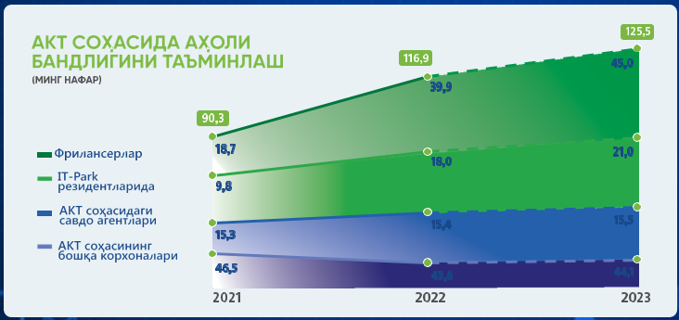
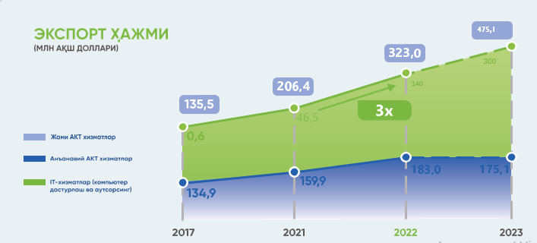
Республикамизда ахборот-коммуникация технологияларининг
жорий этилиши ҳолати
АКТ хизматлари ҳажми
(трлн.сўм)
123%
2022 йилда инвестициялар ҳажми (млн. долл.)
28,2
156,6
Тўғридан-тўғри хорижий инвестициялар
Режа – 300
22,9
125%
Бажарилиши – 396,1
132%
Алоқа ва ахборотлаштириш
17,8
2,8х
396,1
млн. долл.
Компьютер дастурлаш
25
Тижорат банклари кредитлари
143%
5,5
130%
33
Давлат кафолати остидаги хорижий
кредитлар
6,3
2,7
13,5х
4,2
181,5
Ташаббускорлар маблағлари
0,2
2016
2021
2022
2023 (режа)

Slide 6
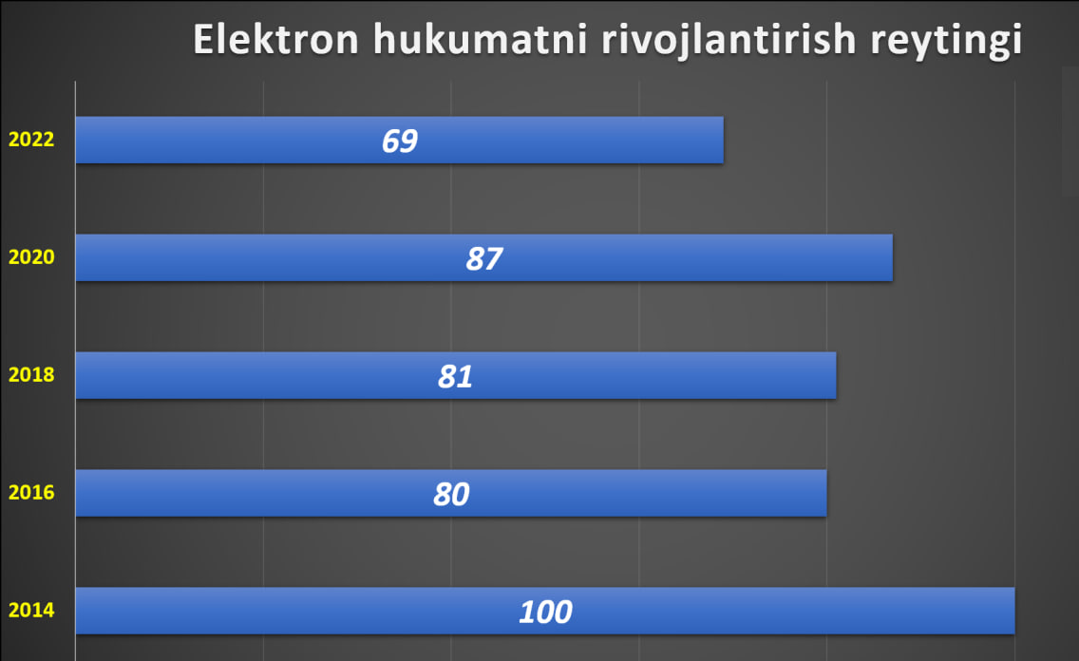
БМТнинг Электрон ҳукуматни ривожлантириш рейтингида Ўзбекистон 2014 йилда 100-ўринда бўлган бўлса, 2022 йилга келиб 193 та давлат орасида 69-ўринни эгаллади. Шу билан энг катта поғона юқорилаган мамлакатлар топ-10 талигидан жой олиб, электрон ҳукумат соҳасида юқори ривожланиш босқичидаги мамлакатлар қаторига киритилди.

Slide 7
Электрон ҳукумат
(E-Gov, E-Government, E-ҳукумат)
жисмоний ва юридик шахсларга давлат органларининг фаолиятини қўллаб-қувватлаб ахборот-коммуникация технологияларидан, шунингдек идоралараро электрон ҳамкорлик билан фойдаланган ҳолда давлат хизматларини кўрсатиш тизимидирбошқаруви органларида барча ички ва ташқи алоқаларни ахборот-коммуникация технологиялари билан қўллаб-қувватлаш ва таъминлаш тизимидир.
У жумладан қуйидагиларни ўз ичига олади:
давлат бошқарувининг ахборотни йиғиш, сақлаш, қайта ишлаш, узатишнинг рақамли технологияларга асосланган ахборот-коммуникация таъминоти;
давлат ҳокимияти органларининг барча тоифадаги фуқароларга электрон воситалар орқали интерактив хизмат кўрсатиши;
- давлат органларининг фаолияти тўғрисида фуқароларга электрон воситалар орқали хабар бериш ва б.

Slide 8

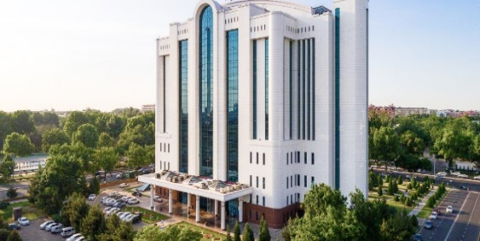
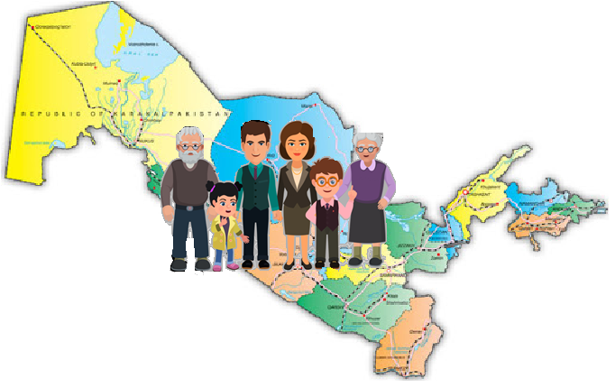

Электрон ҳукумат (E-Gov, E-Government – E- ҳукумат) иштирокчилари
Ҳукумат ўз фаолиятида
бошқа давлат органлари (Government);
Бизнес структураси ташкилотлари ва корхоналар (Buziness);
Фуқаролар (Citizens) билан ўзаро боғланган ҳолда фаолият юритади.
Ҳукумат (G)
G2B
G2C
G2G
Бизнес структураси
ташкилотлари ва
корхоналар (B)
Фуқаролар (C)
давлат ташкилотлари (G)

Slide 9
«Электрон ҳукумат» тизимининг архитектураси

Slide 10
Электрон ҳукуматнинг асосий вазифалари:
давлат органлари фаолиятининг самарадорлигини, тезкорлигини ва шаффофлигини таъминлаш, уларнинг масъулиятини ва ижро интизомини кучайтириш, аҳоли ва тадбиркорлик субъектлари билан ахборот алмашишни таъминлашнинг қўшимча механизмларини яратиш;
ариза берувчилар учун мамлакатнинг бутун ҳудудида давлат органлари билан ўзаро муносабатларни электрон ҳукумат доирасида амалга ошириш бўйича имкониятлар яратиш;
давлат органларининг маълумотлар базаларини, Ягона интерактив давлат хизматлари порталини ва Электрон давлат хизматларининг ягона реестрини шакллантириш;
аҳоли ва тадбиркорлик субъектлари билан ўзаро муносабатларни амалга оширишда электрон ҳужжат айланиши, давлат органларининг ўзаро ҳамкорлиги ва уларнинг маълумотлар базалари ўртасида «бир дарча» принципини жорий этиш;
тадбиркорлик субъектларини статистика ҳисоботини тақдим этиш, божхона расмийлаштируви, лицензиялар, рухсатномалар, сертификатлар бериш жараёнларида, шунингдек давлат органларидан ахборот олиш жараёнларида электрон ҳужжат айланишидан фойдаланишга ўтказиш;
тадбиркорлик субъектларининг электрон тижорат, Интернет жаҳон ахборот тармоғи орқали маҳсулотни сотиш ва харидларни амалга ошириш тизимларидан фойдаланишини, шунингдек коммунал хизматларни ҳисобга олишнинг, назорат қилишнинг ва улар учун ҳақ тўлашнинг автоматлаштирилган тизимларини жорий этишни кенгайтириш;
нақд бўлмаган электрон тўловлар, давлат харидларини амалга ошириш, масофадан фойдаланиш тизимларини ва банк-молия соҳасидаги фаолиятнинг бошқа электрон шаклларини ривожлантириш.

Slide 11
Электрон ҳукуматнинг асосий принциплари
давлат органлари фаолиятининг очиқлиги ва шаффофлиги;
электрон давлат хизматларидан ариза берувчиларнинг тенг равишда фойдаланиши;
«бир дарча» принципи бўйича электрон давлат хизматлари кўрсатиш;
давлат органларининг ҳужжатларини бирхиллаштириш;
электрон ҳукуматнинг ягона идентификаторларидан фойдаланиш;
электрон давлат хизматлари кўрсатиш тартибини мунтазам такомиллаштириб бориш;
ахборот хавфсизлигини таъминлаш.

Slide 12
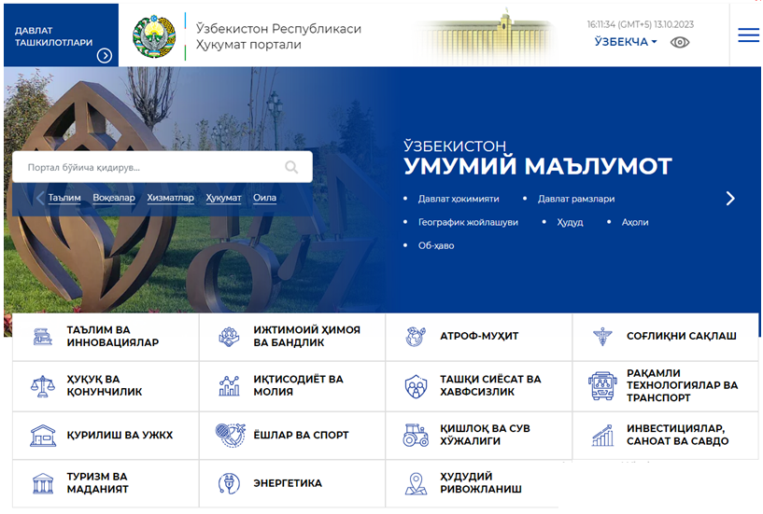
Ўзбекистон Республикаси Ҳукумат портали (gov.uz)

Slide 13
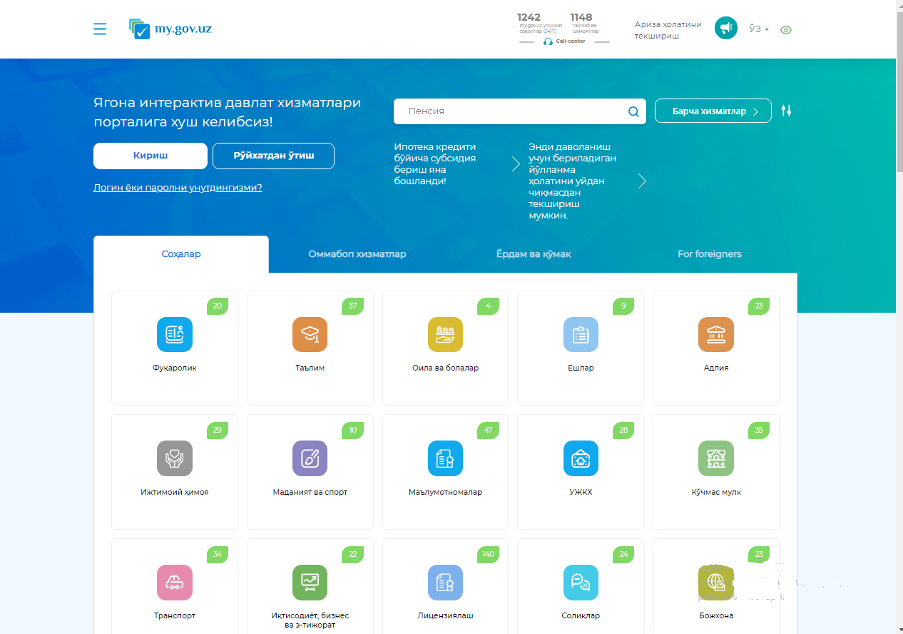
Ягона интерактив давлат хизматлари портали (my.gov.uz)

Slide 14
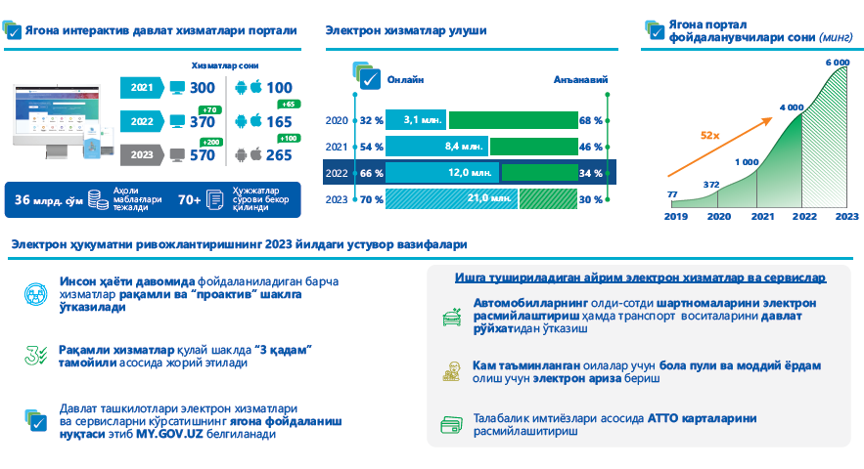
ЭЛЕКТРОН ҲУКУМАТНИ ЯНАДА РИВОЖЛАНТИРИШ

Slide 15
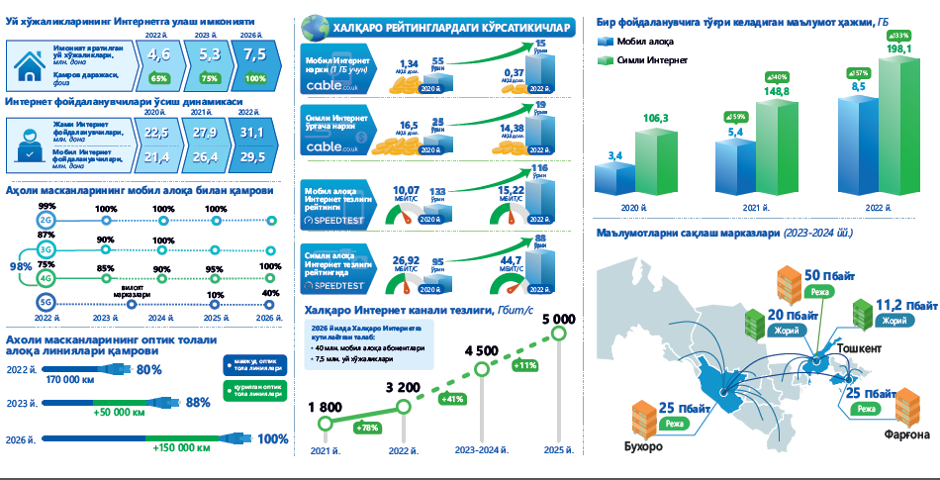
Рақамли иқтисодиёт инфратузилмасини яратиш бўйича мақсадли кўрсаткичлар

Slide 16
Республикамизда давлат бошқарувида рақамли технологияларни жорий этиш мақсадида
Рақамли технологиялар вазирлиги ҳузурида
“Рақамли ҳукумат лойиҳаларини бошқариш маркази“ ташкил этилган
Марказ "Рақамли ҳукумат" тизими доирасида ахборот - коммуникация технологиялари соҳасида лойиҳаларни ишлаб чиқиш ва амалга оширишнинг самарали ва шаффоф механизмларини яратувчи, шунингдек, ушбу соҳадаги лойиҳалар, лойиҳа ва техник ҳужжатларни сифатли экспертизадан ўтказишни таъминлайди.
Марказ "Рақамли ҳукумат" тизимини ва "Рақамли Ўзбекистон - 2030" дастурини ривожлантириш доирасида рақамли иқтисодиёт ва "Рақамли ҳукумат" тизимини такомиллаштириш соҳасидаги ислоҳотларнинг асосий йўналишларини амалга оширади, хусусан:
рақамли ҳукуматни ривожлантиришда ягона технологик ёндашувни таъминлаш
давлат органлари ва ташкилотларида рақамли ривожланишнинг устувор йўналишларини ишлаб чиқиш
давлат органлари ва ташкилотларида ижро интизомининг ягона идоралараро электрон тизимини жорий этиш
рақамли ҳукумат соҳасидаги лойиҳалар ва дастурларни амалга ошириш босқичларини мувофиқлаштириш

Slide 17
Рақамли ривожланиш – давлат ва жамиятнинг барча соҳалари амалиётида уларни сифатли трансформация қилиш (мослаштириш) учун бошқарув ва бизнес жараёнларга замонавий ахборот технологияларни ва бошқа юқори технологияларни киритишдир.
Рақамли технологиялар деганда маълумотларни йиғиш, сафлаш, қайта ишлаш, излаш, узатиш ва уларни электрон кўринишда тақдим этиш технологиялари тушунилади.
Рақамли технологияларнинг асосида рақамли техника воситалари – соатлар, фотоаппарат, видеокамера, датчиклар, ҳисоблагичлар, телефон, планшет, ноутбук, телевизор, компьютерлар ва шу каби барча электрон қурилмалар ётади.
Рақамли иқтисодиёт – нима

Slide 18
EGDI индекси бўйича
энг илғор 15та давлат
EGDI индекси 0,8943 дан 0,9717 гача
Дания
Финляндия
Корея Республикаси
Янги Зеландия
Швеция
Исландия
Австралия
Эстония
Голландия
АҚШ
Буюк Британия
Сингапур
Бирлашган Араб Амирликлари
Япония
Мальта
28. Казахстан (0,8628)
69. Узбекистан (0.7265)

Slide 19
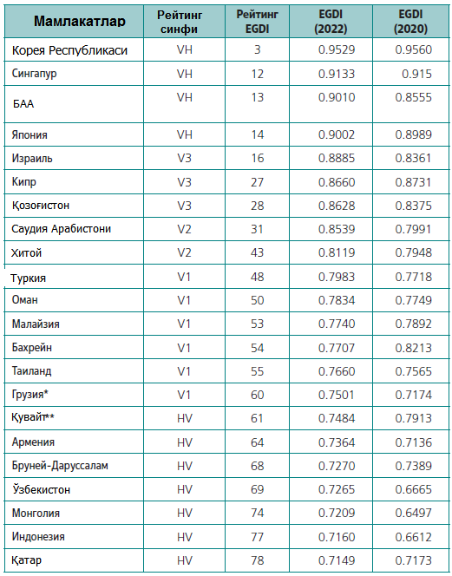
EGDI индекси энг юқори Осиё давлатлари

Slide 20
Юқори рақамли иқтисодиёт асослари
Бирлашган Араб Амирликлари EGDI индекси бўйича энг юқори рейтинг синфига кирган Э-ҳукуматни ривожлантириш бўйича дунёнинг энг илғор давлатларидан ҳисобланади.
Бу давлат телекоммуникацион хизматларга ва рақамли мослашувга ажратилган инвестициялар бўйича дунёда 4 ўринда.
Ҳукумат ўзини , соғликни сақлаш, таълим, ижтимоий ривожланиш, иқтисодиёт ва хавфсизликни тўлиқ рақамлаштириши сабабли, жаҳонда 100% тўлиқ қоғозсиз биринчи ҳукумат деб қарайди.
Мамлакатдаги 589 та мактабдан 525 таси ўзини-ўзи баҳолаш жараёнида қатнашиб, уларни «ақлли» мактаб шаклига келтирди.
Хукумат ҳозирги кунда 500 та тезкор ва содда онлайн хизматини кўрсатади.
Масалан, оилавий руйхатдан ўтиш 3 кундан бир неча дақиқиага камайган, бизнесни қайд этишни рақамлаштириш ариза берувчиларнинг 10 млн. ва ходимларнинг 45600 соат вақтини тежаш имконини берган.
Қозоғистон денгизга чиқиш йўли бўлмаган ривожланаётган давлатлар ичида энг юқори EGDI кўрсаткичига эришган ва «Рақамли Қозоғистон» дастури доирасида кенг кўламдаги ишларни олиб бормоқда.
Охирги йилларда ахборот коммуникация технологиялари инфратузилмасини яхшилаш бўйича жуда катта ишларни амал оширган.
2018 йилда 55 та қишлоқ аҳоли пунктларида яшайдиган 100 000 нафар киши оптик толали Интергнетга уланган, 2020 йилга келиб, ҳукумат 741 та қишлоқ аҳоли пунктларига оптик толали линияларини тортиши натижасида хизмат кўрсатилаётганлар сони 800 000 нафарга етган.
Транспорт и логистика секторлари рақамлаштирилиб, йўл ҳаракатининг интеллектуал тизими яратилган ҳамда автойўл активларини рақамли технологиялар асосида назорат қилиш дастури тадбиқ этилган.

Slide 21
Асосий рақамли трансформация технологияларини яратиш ва жорий этиш буйича вазифалар
ривожланган IT-саноатини яратиш;
кенг полосали интернетни аҳолининг барча қатламларига қадар етказиш;
нарсалар (жихозлар) интернети (Internet of Things, IoT)ни ривожлантириш;
робототехника;
қўшимча реаллик (Augmented Reality, AR);
виртуаль реаллик (Virtual Reality, VR);
сунъий интеллект (Artificial intelligence, AI) ва машина ёрдамида ўқитиш (Machine Learning, ML);
аддитив (технологиялар) - 3D-чоп этиш;
булутли технологиялар;
учувчисиз ва мобиль технологиялар;
биометрик технологиялар;
квант-, нанотехнологиялари;
блокчейн ва х.о.

Slide 22
Мамлакатимизда давлат бошқарувини, иқтисодиёт соҳаларини рақамли трасформация қилиш борасида айрим лойиҳалар
Коммунал хизматлар учун тўловларни ягона шахсий ҳисобварақ орқали амалга оширишни жорий этиш;
«Ташқи иқтисодий фаолият портали» ахборот тизимини такомиллаштириш;
«Сув ҳисоби» ахборот тизимини яратиш;
«Сув хўжалиги объектлари» ахборот тизимини яратиш;
Ўрмон фонди ерлари маълумотларини геофазовий маълумотлар асосида йиғиш, қайта ишлаш, сақлаш ва тақдим этиш имкониятини берувчи «Smart forestry» ахборот тизимини ишлаб чиқиш;
FНIR (Fast Нealthcare Interoperability Resources) халқаро стандарти асосида республика рақамли соғлиқни сақлашнинг ягона платформасини яратиш;
«Электрон таълим» платформасини яратиш;
Она ва бола саломатлиги паспортининг электрон тизимини яратиш;
Фавқулодда вазиятлар вазирлигининг электрон тизимини жорий этиш;
«Архив иши» ягона ахборот тизими (my.archive.uz)нинг мобил иловасини ишлаб чиқиш ва жорий этиш;
Ер ҳисоботини юритиш бўйича «YER НISOBOT» автоматлаштирилган ахборот тизимини ишлаб чиқиш;
«Онлайн маҳалла» электрон платформасини такомиллаштириш;
Геоахборот тизими негизида Ер деградацияси геопорталини ишлаб чиқиш;
“Рақамли ҳукумат — 2030” стратегиясини ишлаб чиқиш ва б.

Slide 23
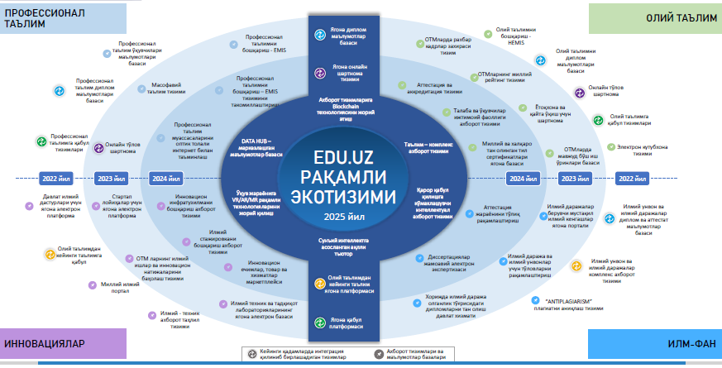
Олий, ўрта ва профессионал таълим, фан ва инновациялар соҳасида
ягона интеграллашган рақамли экотизимни яратиш

Slide 24
Электрон ҳукуматни тадбиқ этиш муаммолари
- аҳоли,корхоналар ва худудлар ўртасидаги рақамли тенгсизлик;
- фойдаланувчиларнинг билимлари етишмаслиги;
- тизимнинг фойдаланишда содда ва қулай эмаслиги;
- рақамлаштиришни рағбатлантиришларнинг етишмаслиги;
- ишончнинг етишмаслиги, эскича фикрлаш;
- рақамлаштириш бўйича билимли кадрларнинг етишмаслиги;
- молиявий ресурсларнинг чекланганлиги;
- коррупция.

Slide 25
Фойдаланилган адабиётлар
1.O‘zbekiston Respublikasi Prezidentining “Raqamli iqtisodiyot va “Elektron hukumat” tizimi infratuzilmalarini yanada takomillashtirish chora-tadbirlari to‘g‘risida”gi 2019 yil 18 maydagi, PQ-4321-sonli Qarori.
2. “Raqamli o‘zbekiston — 2030” strategiyasini tasdiqlash va uni samarali amalga oshirish chora-tadbirlari to‘g‘risida. O‘zbekiston Respublikasi Prezidentining 2020-yil 5-oktabrdagi Pf-6079-sonli farmoni
3.Kenjabaev A.T., Valikhanov A.R. Post-pandemic perspectives for the development of digitalization in Uzbekistan. International Journal of Management, IT & Engineering Vol. 12 Issue 9, September 2022, ISSN: 2249-0558 Impact Factor: 7.119 Journal Homepage: http://www.ijmra.us, Email: editorijmie@gmail.com Double-Blind Peer Reviewed Refereed Open Access International Journal - Included in the International Serial Directories Indexed & Listed at: Ulrich's Periodicals Directory ©, U.S.A., Open J-Gate as well as in Cabell’s Directories of Publishing Opportunities, U.S.A.
4.Kenjabaev A.T., Valikhanov A.R. International Journal of Research in Economics and Social Sciences (IJRESS) Available online at: http://euroasiapub.org Vol. 12 Issue 09 September- 2022 ISSN: 2249-7382 Impact Factor: 8.018|.
5.Aman Kenjabaev, Azamat Davletyarov, Dilmurod Suyunov. Digitalization of the economy: concepts, problems and implementation strategy. Spectrum Journal of Innovation, Reforms and Development Volume 12, Feb., 2023 ISSN (E): 2751-1731 Website: www.sjird.journalspark.org.
6.Aman Kenjabaev, Borikhon Ganikhodzhaev, Dilmurod Suyunov, Akbar Kuvandikov. Vevelopment of the digital economy in uzbekistan and its main directions. American Journal of Interdisciplinary Research and Development ISSN Online: 2771-8948 Website: www.ajird.journalspark.org Volume 14, March, 2023.

Slide 26
E’TIBORINGIZ UCHUN RAXMAT

